Slide 1
АКУШЕРСТВО · III ТРИМЕСТР
Кровотечения второй половины беременности: предлежание и отслойка плаценты
Две причины, два механизма, одна тактика: не терять время

Slide 2
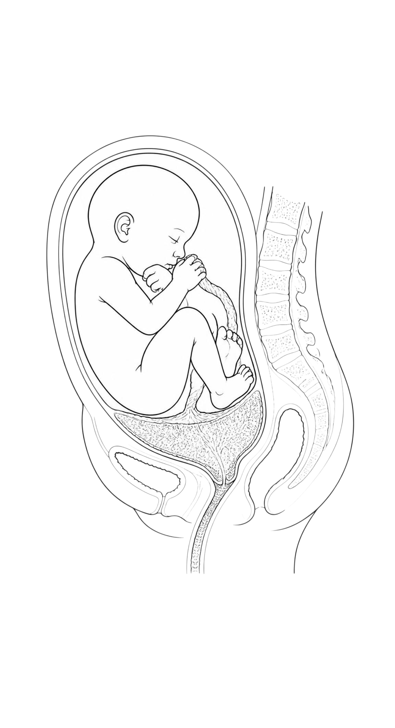
КЛАССИФИКАЦИЯ
Предлежание плаценты: анатомическая классификация
1
Полное (центральное): внутренний зев полностью перекрыт плацентарной тканью, роды через естественные пути невозможны
2
Неполное (краевое/боковое): край плаценты доходит до зева либо частично его перекрывает
3
Низкое прикрепление: край плаценты менее 20 мм от внутреннего зева без его перекрытия
4
Клинический фокус: миграция плаценты до 32–34 недель и риск истинного врастания (placenta accreta spectrum) при рубце на матке

Slide 3
Этиология и патогенез предлежания плаценты
1
Маточные факторы
2
Трофобластические факторы
Рубцы после кесарева сечения, выскабливания, эндометриты, фибромиомы и деформация полости
Позднее созревание бластоцисты с имплантацией в нижнем маточном сегменте
3
Патогенез
4
Характер кровотечения
Растяжение и истончение нижнего сегмента в III триместре ведет к микроотслойкам ворсин
Материнское по происхождению, безболезненное, рецидивирующее, внезапное в покое или ночью
БЕЗБОЛЕЗНЕННОЕ · РЕЦИДИВИРУЮЩЕЕ · МАТЕРИНСКАЯ КРОВЬ

Slide 4
ПОНРП
Преждевременная отслойка нормально расположенной плаценты (ПОНРП)
1
По площади: частичная (прогрессирующая или непрогрессирующая) и тотальная (полная гибель плода)
2
По клинике: легкая (бессимптомная ретроплацентарная гематома), средней тяжести и тяжелая
3
Форма кровотечения: наружное (яркая или темная кровь), внутреннее (ретроплацентарная гематома) и смешанное
Определение: отделение плаценты до рождения плода во время беременности или в I–II периодах родов

Slide 5
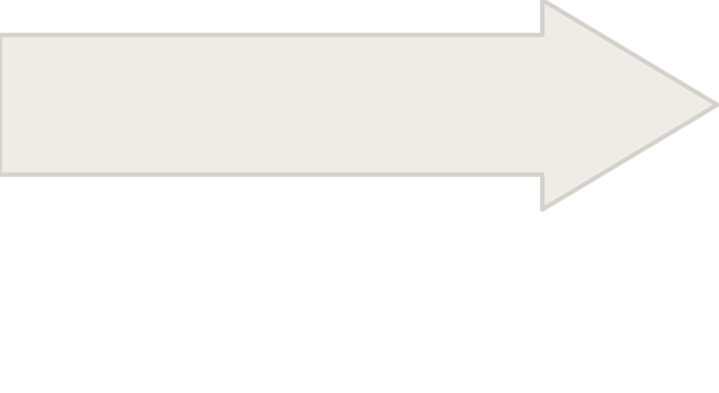
Этиология и патогенез ПОНРП: сосудистый срыв и матка Кувелера
Ведущие причины: тяжелая преэклампсия, артериальная гипертензия, травмы живота, внезапное излитие вод при многоводии
Матка Кувелера
Разрыв
Некроз
сосудов, рост гематомы
кровь в миометрии, атония
Спазм
децидуальной оболочки
спиральных артерий
ТКАНЕВОЙ ТРОМБОПЛАСТИН → ОСТРЫЙ ДВС-СИНДРОМ

Slide 6
Дифференциальная диагностика: клиника предлежания против ПОНРП
Признак | Предлежание | ПОНРП
Боль | Отсутствует | Острая распирающая, локальная болезненность
Тонус матки | Мягкая, вне схватки расслаблена | Гипертонус, «каменистая» плотность
Кровь | Алая, наружная | Часто темная, со сгустками; объем не отражает тяжесть
Плод | Страдает пропорционально наружной кровопотере | Ранняя острая гипоксия
ПРИ ПОНРП ОБЪЕМ НАРУЖНОЙ КРОВИ НЕ ОТРАЖАЕТ ТЯЖЕСТЬ

Slide 7
Неотложная помощь и тактика при предлежании плаценты
1
Диагностический стандарт
2
Консервативная тактика
Бережное трансвагинальное УЗИ для точной оценки отношения плаценты к внутреннему зеву
Строгий постельный режим, профилактика РДС плода глюкокортикоидами до 34 недель, токолитики по показаниям
3
Хирургическая тактика
При массивном кровотечении — экстренное кесарево сечение независимо от срока гестации
СТОП · ВЛАГАЛИЩНОЕ ИССЛЕДОВАНИЕ ПАЛЬЦЕМ ЗАПРЕЩЕНО ВНЕ РАЗВЕРНУТОЙ ОПЕРАЦИОННОЙ

Slide 8
Неотложный протокол при ПОНРП и коагулопатическом кровотечении
1
Немедленное родоразрешение: экстренное кесарево сечение при прогрессирующей отслойке и дистрессе плода
2
Оценка миометрия в операционной: ревизия наружной поверхности матки на предмет матки Кувелера, готовность к гистерэктомии
3
Борьба с ДВС и шоком: ранний протокол массивной трансфузии (СЗП, тромбоконцентраты, криопреципитат, эритроциты в соотношении 1:1:1)
4
Антифибринолитическая терапия: раннее введение транексамовой кислоты, гемостатические швы и баллонная тампонада
ДВС НЕ ЖДЕТ · ТРАНСФУЗИЯ И РОДОРАЗРЕШЕНИЕ ОДНОВРЕМЕННО

